Slide 1
Проект во второй младшей группе « Удивительный мир игры» "

Slide 2
Цель: Развивать интерес к различным видам игр, самостоятельность в выборе игры, в осуществлении задуманного.
Задачи:
Помогать детям объединяться в маленькие группы (по 2-3 человека) на основе личной симпатии.
Приучать к соблюдению в процессе игры элементарных правил поведения.
В процессе игр развивать у детей интерес к окружающему, наблюдательность, речь, обогащать словарный запас.
Помочь родителям создать условия для игр детей и расширять знания по руководству игровой деятельностью.

Slide 3
Тип проекта: краткосрочный. педагогический, коммуникативный.
Участники проекта: дети второй младшей группы. воспитатели. родители.
Руководитель проекта: воспитатель : Рахматуллина Надежда Анатольевна.
Продолжительность проекта: с 29.10.2018-02.11.2018.
Предполагаемый результат: Реализация проекта позволит детям младшего дошкольного возраста приобрести знания о различных профессиях. Проект позволит развить умение детей самостоятельно организовывать сюжетно – ролевые игры. Данный проект научит детей действовать согласованно, объединяться в подгруппы для проведения игры, по желанию расширять понравившийся сюжет.

Slide 4
ЭТАПЫ РЕАЛИЗАЦИИ ПРОЕКТА: 1 ЭТАП – ПОДГОТОВИТЕЛЬНЫЙ - выбор темы и разработка педагогического проекта по теме "Удивительный мир игры"
-разработать систему игр для развития коммуникативной компетентности у дошкольников. -организация развивающей среды.
2 ЭТАП – ОСНОВНОЙ
3 этап - заключительный На заключительном этапе проекта были проведены: - анализ подготовительного этапа проекта: как можно разнообразить игры, чего не хватило для проведения сюжетно – ролевых игр; - анализ основного этапа проекта: проявляли ли дети желание участвовать в играх, их инициатива в ходе игры; - беседы с детьми по проведенным сюжетно – ролевым играм: какие игры показались наиболее интересными и будут ли они в эти игры играть самостоятельно; - наблюдение за самостоятельными сюжетно – ролевыми играми детей для определения заинтересованности предложенными сюжетами игр.

Slide 5
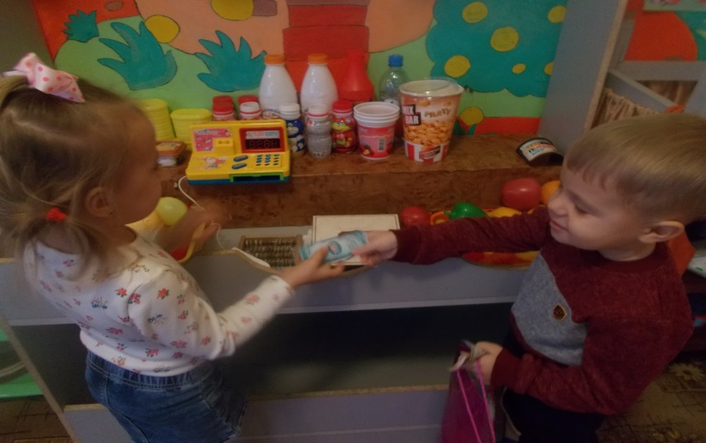
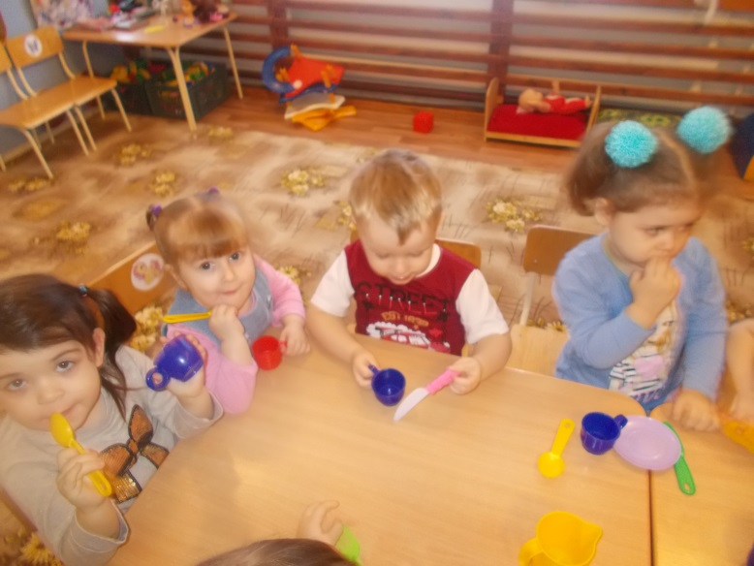
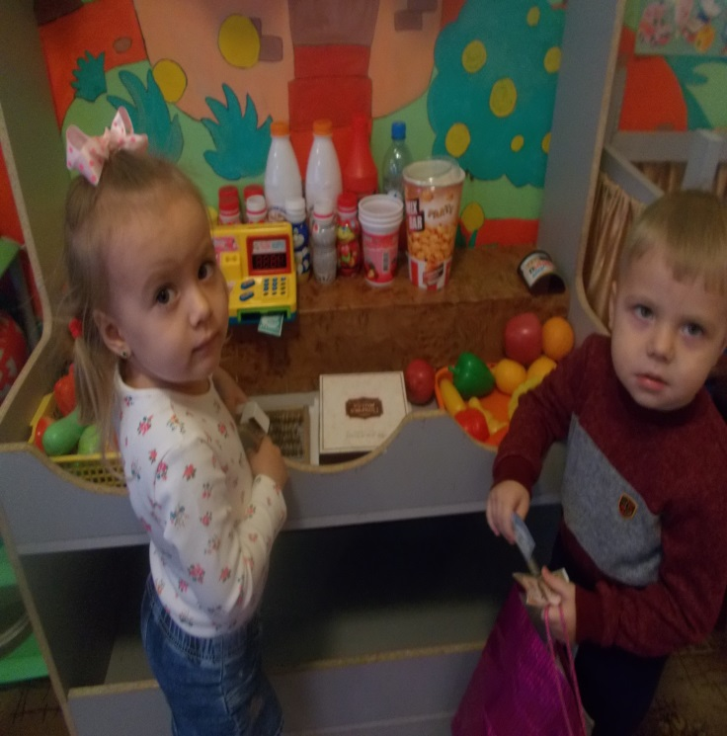
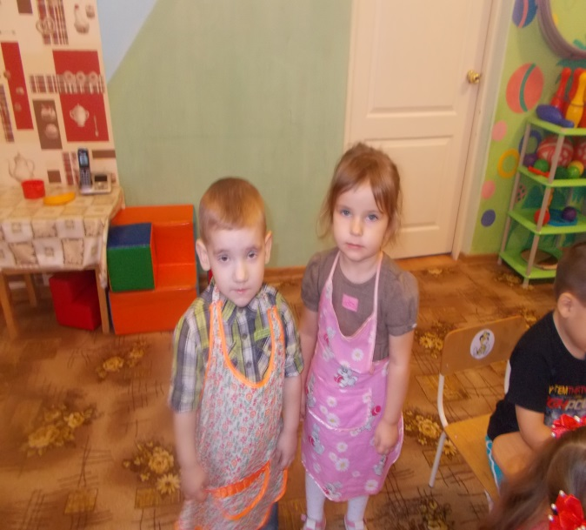
Сюжетно-ролевая игра «Семья» и «Магазин»

Slide 6
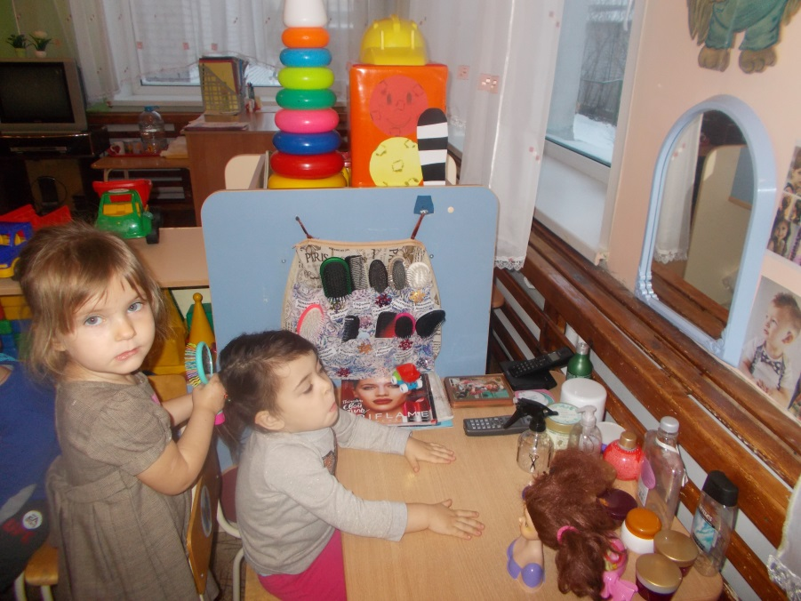
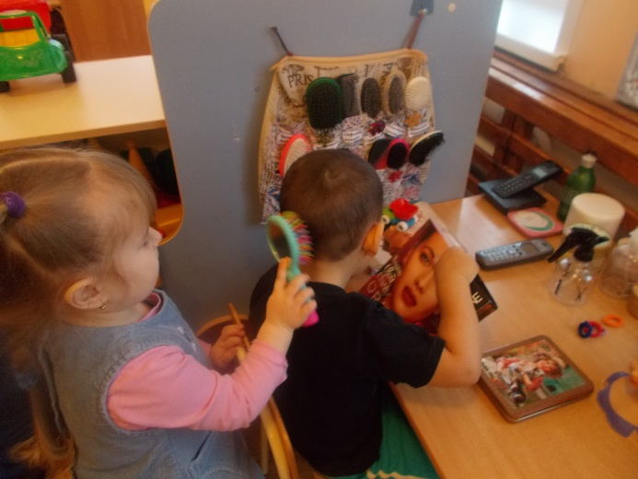
Сюжетно-ролевая игра «Парикмахерская» и «Детский сад».

Slide 7
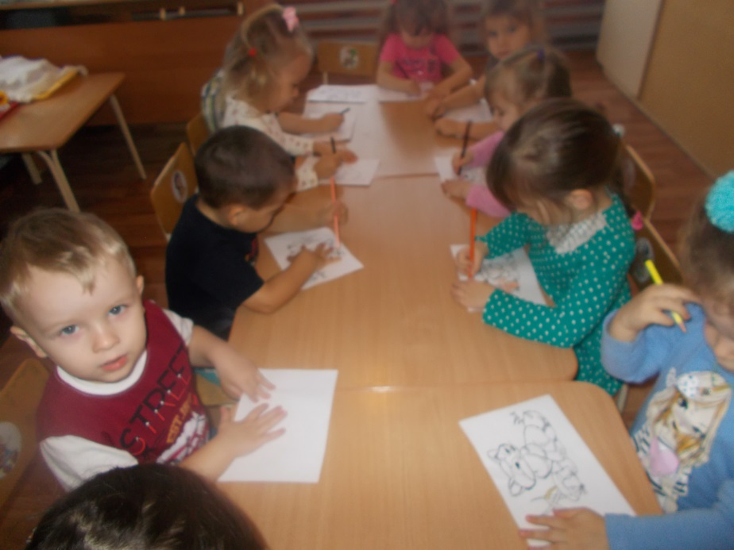
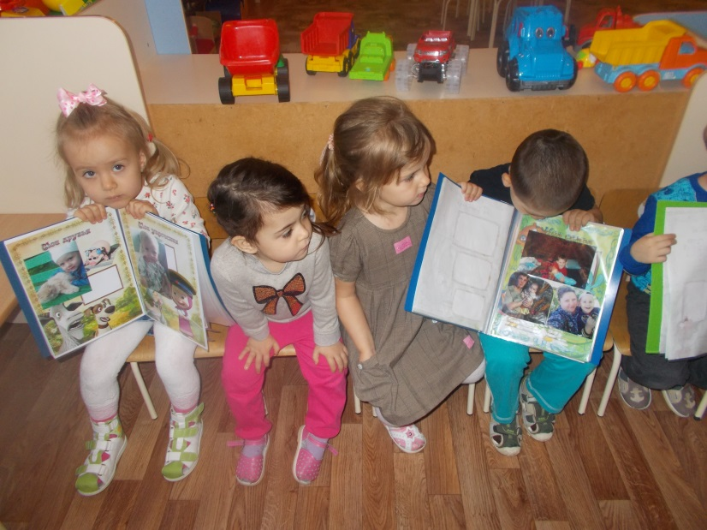
Сюжетно-ролевая игра «Магазин игрушек» и «Семья»

Slide 8
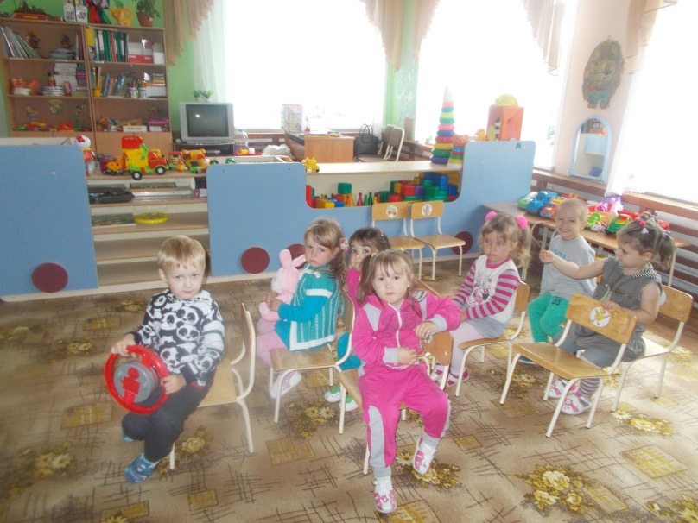
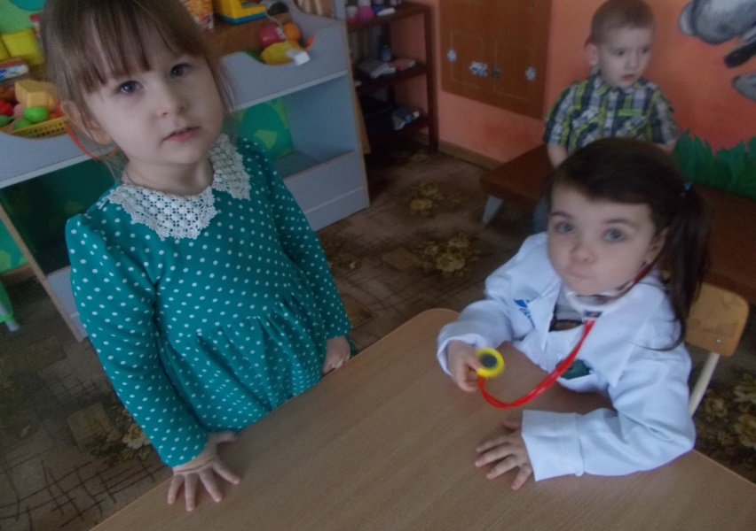
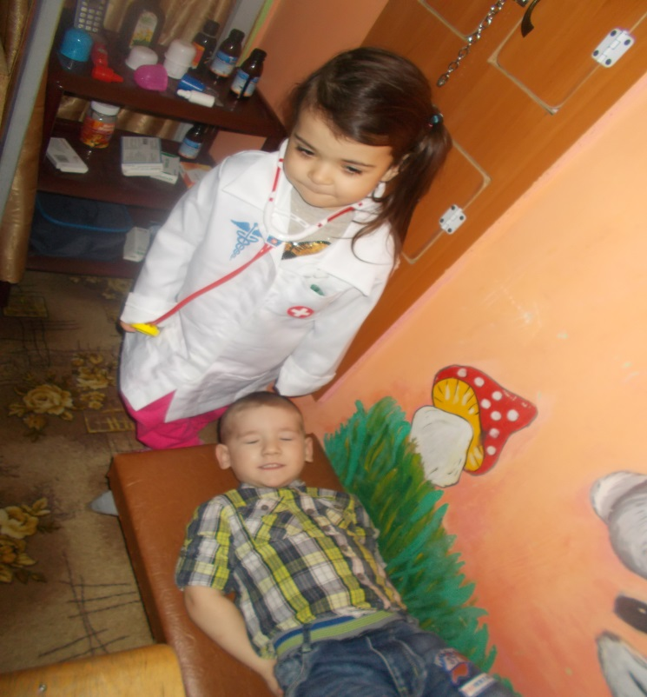
Сюжетно-ролевая игра «В автобусе» и «Больница»

Slide 9
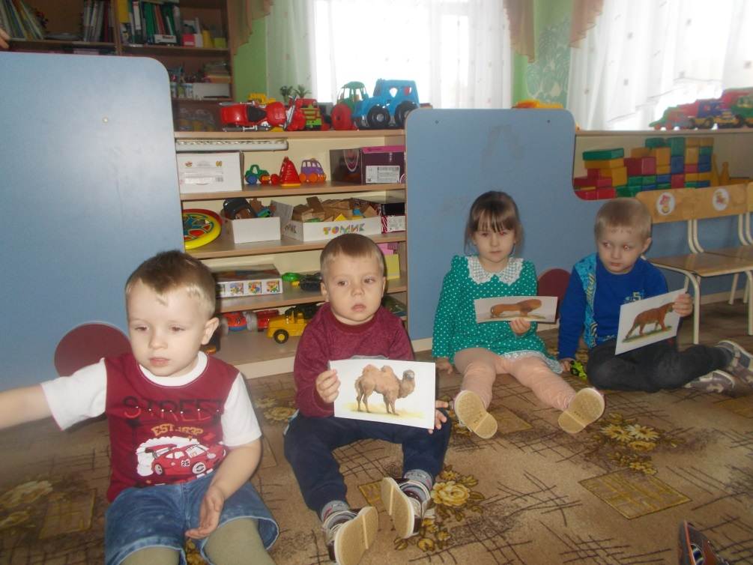
Сюжетно-ролевая игра «Зоопарк»

Slide 10
Спасибо за внимание!

